Slide 1
PLEBISCITO
CANO LOMBANA LEIDY YULIETH
CHAVARRIA FLOREZ CLAUDIA PATRICIA
YURY MARCELA VÁSQUEZ VÁSQUEZ

Slide 2
¿ QUÉ ES ?
En la ley 134 de 1994 se dictan las normas sobre los mecanismos de participación ciudadana y el plebiscito se encuentra en el articulo 7 de dicha ley.
El plebiscito es uno de los mecanismos de participación ciudadana que brinda la Constitución para que los colombianos participen en las decisiones políticas que los afecta.

Slide 3
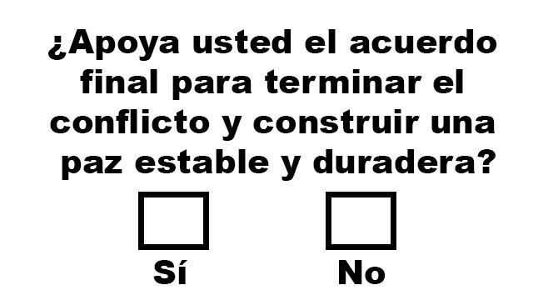
Esta acción Plebiscitaria puede ser de dos tipos:
Plebiscito Consultivo: una consulta ciudadana para refrendar o no ciertas iniciativas de carácter general, es decir, que el resultado de este plebiscito es solo una opinión que el mandatario debe tener en cuenta para tomar la decisión final.
Plebiscito Vinculante: consulta ciudadana pero de obligado cumplimiento por el Gobierno. Este es una iniciativa que ofrece la posibilidad de establecer una verdadera herramienta de democracia participativa para toda la ciudadanía.

Slide 4
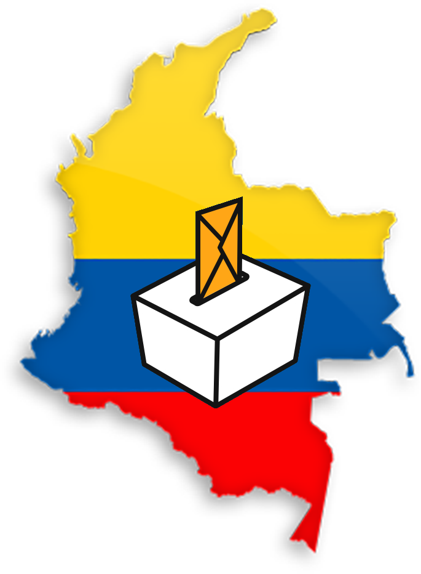
¿ QUIÉN LO CONVOCA ?
Únicamente el Presidente de la República, con la firma de todos los ministros,
puede convocar al pueblo para que se pronuncie en torno a decisiones
del Ejecutivo; estas tienen que ver con la conformación, ejercicio y control del poder político en el país.
Además, también está prevista la toma de decisiones respecto a lo establecido en el artículo 150,
numeral 16, de la Constitución Política de 1991, el cual reza así:
"Aprobar o improbar los tratados que el Gobierno celebre con otros
Estados o con entidades de derecho internacional.

Slide 5
CARACTERISTICAS
Cuando el Presidente toma la decisión de convocar a un plebiscito debe informar las razones
y la fecha en la que éste se llevará a cabo de manera inmediata al Congreso.
También, debe entregar a la Corte Constitucional el texto del decreto mediante el cual convoca al plebiscito, con el objetivo de que ésta decida si se acomoda a lo establecido en la constitución política.
La fecha decidida no puede ser anterior a un mes, pero tampoco puede fijarse para cuatro
meses después de haberlo notificado al Congreso.
Las personas que votan en el plebiscito, son las que tienen registrada su cedula de ciudadanía.
Los plebiscitos no pueden ejecutarse el día que se realicen otras elecciones.
El gobierno puede expresar su opinión sobre el plebiscito en los medios de comunicación a partir
de los 20 días anteriores a la fecha en que se llevará a cabo
La pregunta debe ser clara y concisa ya que su respuesta debe ser un si o un no.
El pronunciamiento del pueblo sólo puede tener uno de dos sentidos, apoyo o rechazo a la decisión que se consulta.

Slide 6
EXCEPCIONES
El Presidente puede convocar al pueblo para que se pronuncie en torno a las políticas del Ejecutivo
que no requieran aprobación del Congreso, a excepción de las siguientes:
Aquellas que están relacionadas con los estados de excepción.
Tampoco puede versar sobre la duración del periodo constitucional del mandato presidencial.
Los plebiscitos no pueden modificar la Constitución.

Slide 7
EL LUMBRAL
En la ley de participación ciudadana número 134 de 1994 con la reforma del 2015 se habla de un umbral de participación para que consulta sea valida y viable debería tenerse mas del 50% del censo electoral ,sin importar cual fuera el resultado por el “si” y por el “no”. Aproximadamente 17 millones de personas tendrían que participar.
El umbral de plebiscito para la paz, se cambio, se acordó que el umbral del plebiscito refrendatario de lo suscrito con las Farc para el fin del conflicto será del 13 por ciento del Censo Electoral.

Slide 8
TIEMPO DE PREPARACIÓN DE LAS URNAS
En el momento en que se desembolsa todo el dinero para este fin,
la Registradora tiene 65 a 75 días calendario para toda la preparación.
TIEMPO DE LOS RESULTADOS
Todo el proceso sería igual al de las elecciones de presidente;
primero se haría un pre conteo que reflejaría los datos preliminares, no oficiales. Luego entrarían en actividad las comisiones escrutadoras que tendrían la responsabilidad de constatar los resultados y dar los números exactos. Consejo Nacional Electoral (Colombia)

Slide 9
BIBLIOGRAFÍA
http://www.banrepcultural.org/blaavirtual/ayudadetareas/politica/el_plebiscito
http://www.alcaldiabogota.gov.co/sisjur/normas/Norma1.jsp?i=4176#0

